Slide 1


Елемент керування напис
За навчальною програмою 2017 року
Урок 46

Slide 2



Запитання
Розділ 6 § 6.4
Які властивості кнопки ви знаєте? Як змінити значення її властивостей до початку виконання проєкту й під час його виконання?
Які події можуть відбуватися з кнопкою? У чому полягає кожна з них?
Які відмінності у створенні обробника події для вікна та для кнопки?

Slide 3
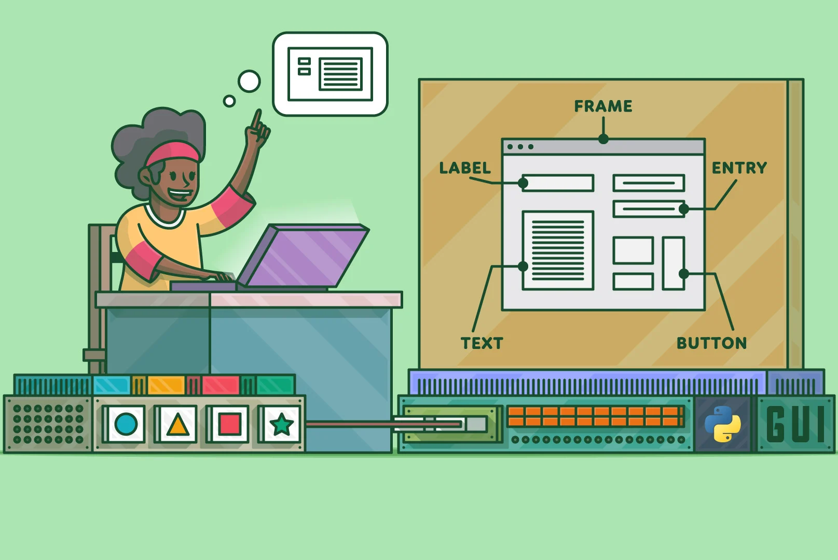
Властивості напису
Розділ 6 § 6.4
Ще одним компонентом (елементом керування), який можна використати в проєкті, є напис. Напис – це компонент, який використовується для виведення текстових повідомлень.

Slide 4
Властивості напису
Розділ 6 § 6.4
У вікні проєкту, створеного мовою Python, можна також розміщувати написи. Для цього потрібно в тексті проєкту:
Увести команду створення напису.
label = Label()
Установити значення його властивостей.
label = Label(text = 'Я навчаюсь у 8 класі')
Розмістити напис у вікні.
label.pack()

Slide 5

Властивості напису
Розділ 6 § 6.4
Команда створення напису має вигляд:
<ім’я напису> = Label(text = ‘стекст напису>’)
(англ. label - етикетка, позначка).
Наприклад, для створення напису з іменем label і текстом:
Я навчаюсь у 8 класі
потрібно виконати команду:
label = Label(text = 'Я навчаюсь у 8 класі')

Slide 6
Властивості напису
Розділ 6 § 6.4
Одночасно зі створенням напису можна також установити значення деяких його властивостей, наприклад,
bg
колір фону напису
fg
колір символів
font
вид шрифту, розмір символів і накреслення (bold – напівжирне, italic – курсивне, underline – підкреслене)
height
висота напису
width
ширина напису та ін.

Slide 7

Властивості напису
Розділ 6 § 6.4
Для цього в команді створення напису в круглих дужках потрібно ввести через кому пари:
«властивість» = «значення»
Наприклад, після виконання команди:
label = Label(text = ‘Я навчаюсь у 8 класі’,
bg = ‘yellow’, fg = ‘green’, font = ‘Arial 14’)
Буде створено напис зеленими літерами на жовтому фоні із текстом Я навчаюсь у 8 класі, шрифт символів Arial, розмір символів 14.

Slide 8

Властивості напису
Розділ 6 § 6.4
Значення властивостей також можна задавати окремими командами виду:
«ім’я напису»['«назва властивості»'] = «значення властивості»
Наприклад, установити для напису з іменем label ширину 25 символів можна командою:
label[‘width’] = 25

Slide 9
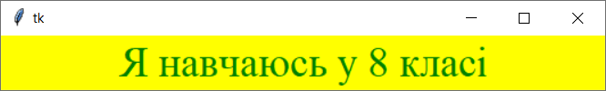
Властивості напису
Розділ 6 § 6.4
Eстановити шрифт Times New Roman з висотою символів 28 – командою:
label['font'] = ('Times New Roman', 28)

Slide 10
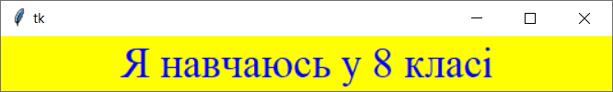
Властивості напису
Розділ 6 § 6.4
Задати синій колір символів - командою
label['fg'] = 'blue'
Такого виду команди можна використовувати і для змінення значень властивостей напису під час виконання проєкту.

Slide 11
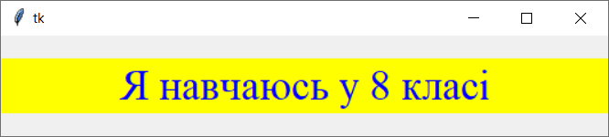
Властивості напису
Розділ 6 § 6.4
Для розміщення напису у вікні проєкту використовуються вже відомі вам методи:
раск()
і
place()
Наприклад, для розміщення у вікні напису з іменем label з відступом 20 пікселів від рядка заголовка вікна можна використати команду:
label. pack(pady = 20)

Slide 12

Обробники подій для напису
Розділ 6 § 6.4
Хоча написи призначені переважно для виведення текстів, але з ними, як і з вікнами і кнопками, можна пов'язувати обробники різних подій.

Slide 13

Обробники подій для напису
Розділ 6 § 6.4
З написом, як і з вікном проєкту або кнопкою, можна пов'язати процедуру – обробник деякої події, використовуючи метод bind():
<ім’я напису>. bind('<подія>', <ім’я процедури>)
Окремо потрібно ввести текст процедури – обробника подїї із зазначеним іменем.

Slide 14
Обробники подій для напису
Розділ 6 § 6.4
Послідовність дій може бути такою:
Створити напис та установити значення його властивостей.
Пов’язати напис з обробником події, указавши подію та ім'я процедури.
Створити процедуру – обробник події, надавши їй вказане ім'я.
Увести в процедуру команди для встановлення потрібних значень властивостей об'єктів.

Slide 15
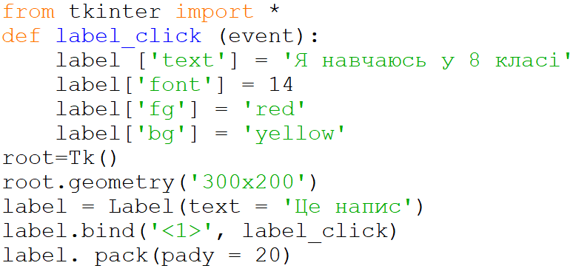
Обробники подій для напису
Розділ 6 § 6.4
Наприклад, потрібно, щоб після настання події Click з написом з іменем label
колір фону напису ставав жовтим, колір символів – червоним, розмір символів – 14, у напис виводився заданий текст.

Slide 16
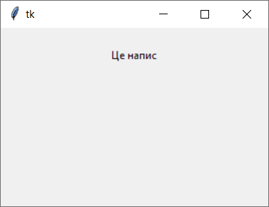
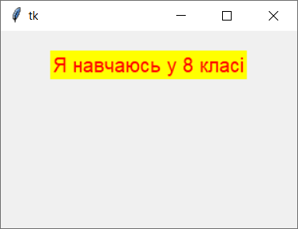
Обробники подій для напису
Розділ 6 § 6.4
Результат виконання процедури – обробника події Click для напису:

Slide 17
Дайте відповіді на запитання
Розділ 6 § 6.4
Для чого використовується напис?
Як створити напис?
Якими способами можна встановити значення властивостей напису?
Які властивості напису ви знаєте? Поясніть їх.
Як розмістити напис у вікні?
Як пов'язати з написом процедуру - обробник події?
Чим відрізняються властивості напису і вікна?

Slide 18
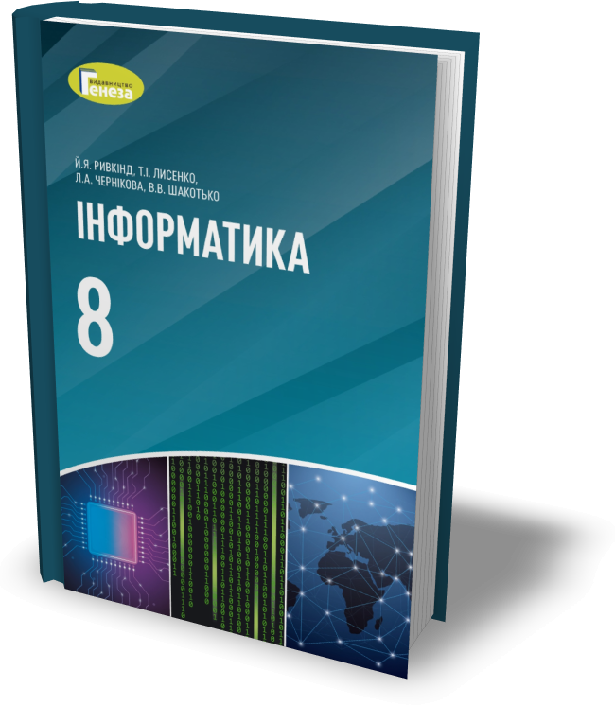
Домашнє завдання
Розділ 6 § 6.4
Проаналізувати
§ 6.4, ст. 180-188

Slide 19

Працюємо за комп’ютером
Розділ 6 § 6.4
Сторінка
185

Slide 20
Дякую за увагу!
За навчальною програмою 2017 року
Урок 46

